Slide 1


Slide 2
MGUS
MMG Senior (Dr. Frigeni Roberto)
MMG in Formazione (Dr. Nicola Bastiani)
Ematologo (Dr.ssa Maria Teresa Bertoli)
Medico di Laboratorio (Dr.Valter Renis)
Notes:
2

Slide 3
MGUS
Gammapatia monoclonale di significato indeterminato
Condizione clinica in cui
L’unico riscontro anormale è di tipo laboratoristico
E’ caratterizzata dalla presenza isolata del tutto asintomatica di una componente monoclonale sierica e/o urinaria, in genere di modesta entità e che resta stabile nel tempo.
La MGUS è dovuta alla presenza nel midollo osseo di un clone di plasmacellule il cui prodotto di sintesi è appunto la componente monoclonale

Slide 4
MGUS
La gammapatia è detta “di significato indeterminato”
Poiché è incerta la sua origine e la sua evoluzione
Infatti, mentre
Nella maggioranza dei casi la gammapatia pesiste immodificata per decenni senza influenzare né la qualità di vita, né la sopravvivenza.
In alcuni casi può evolvere verso una neoplasia ematologica ben definita
(IgG- IgA Mieloma multiplo – IgM Morbo di Waldenstrom)

Slide 5


Riccardo 65 anni
Ipertensione arteriosa in terapia con Losartan/htc
Diabete Mellito tipo 2 in terapia con Metformina 850mgx3
Recente polmonite comunitaria risolta con antibioticoterapia (Levofloxacina 500mg/die). Al controllo degli esami ematochimici modesta alterazione dell’elettroforesi proteica con segnalata banda in zona gamma. Alla visita odierna paziente asintomatico. Nulla da segnalare all’EO.
Notes:
5

Slide 6

L’APPROPRIATEZZA DELLA RICHIESTA
Perché a Riccardo è stata chiesta un’elettroforesi sieroproteica (S-EF)?
S-EF va considerata un esame di routine?
Per il laboratorista è luogo comune riscontrare:
S-EF tra gli esami di routine del paziente ospedalizzato
S-EF tra gli esami di laboratorio richiesti dai medici di base
Questo perché l’elettroforesi sieroproteica è
esame non invasivo
esame poco costoso
esame facilmente accessibile (è svolto praticamente da tutti i servizi di Medicina di Laboratorio)
fonte di indicazione semiquantitativa di numerose proteine plasmatiche (es. valutazione albumina, proteine di fase acuta, gammaglobuline..)
fonte di indicazione generica di profili patologici
Notes:
6

Slide 7

Valutazione
Vista la recente infezione (polmonite)
ripeto gli esami a distanza di un mese …
Riccardo
Elettroforesi sierica, Emocromo con formula
Notes:
7

Slide 8

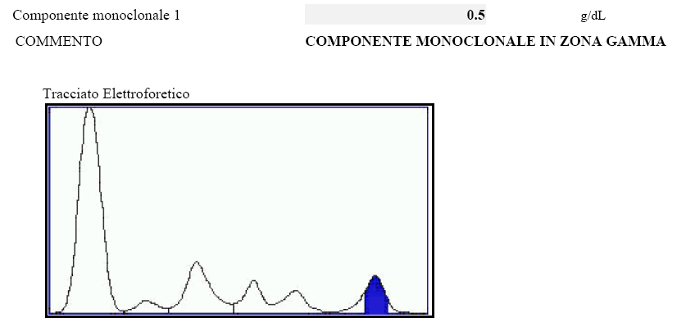
Riccardo torna dopo un mese con gli esami…
Emocromo: normale, in particolare normalizzazione leucociti
Elettroforesi sieroproteica: confermata banda in zona gamma
Notes:
8

Slide 9

Valutazione
Mi trovo di fronte a una MGUS?
Che accertamenti vanno eseguiti?
Riccardo
…
PDT ASL

Slide 10
Valutazione
Riccardo
Immunofissazione sierica, IgA, IgM, IgG Creatinina, Calcemia,
Beta2microglobulina, emocromo con formula
Immunofissazione urine

Slide 11

La MGUS è gestibile in Medicina Generale?
Quali sono i sintomi di allarme?
E’ necessario ripetere gli esami ematochimici regolarmente?
Devo inviare all’Ematologo?
E’ utile richiedere la proteina di Bence Jones?
E’ considerabile un’emergenza?
Notes:
11

Slide 12
MGUS
Dr.ssa Maria Teresa Bertoli
UOS Ematologia
UO Servizio di Medicina di Laboratorio
AO Mellino Mellini - Chiari

Slide 13

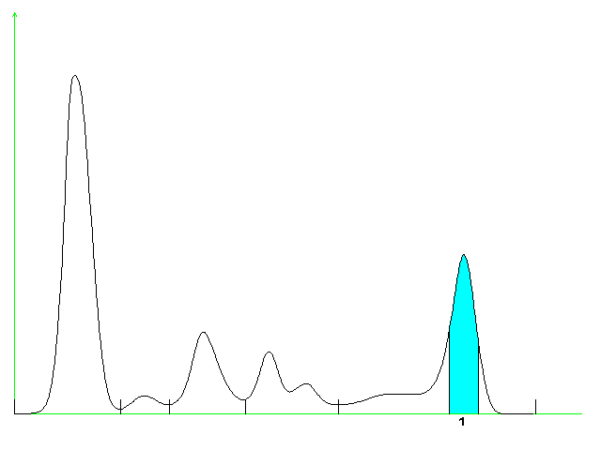
IL RISCONTRO DI CM E’ INDICATIVO DI
PROLIFERAZIONE B CLONALE
con produzione di Ig caratterizzate da identità isotipica (stessa classe di catena pesante e stesso tipo di catena leggera κ o λ) e idiotipica (medesima sequenza aminoacidica della regione variabile)
PATOLOGIA CON CM?
SINDROME LINFOPROLIFERATIVA?
MGUS?
MIELOMA?
Dr.ssa M.T.Bertoli

Slide 14
CM sierica e/o urinaria può essere….
secondaria a infezione virale cronica:
HCV, HBV, CMV, HIV….
associata in minima percentuale di casi anche ad altre patologie:
amiloidosi
sindrome POEMS (Polyneuropathy, Organomegaly, Endocrinopathy, Monoclonal gammopathy, and Skin changes)
tumori solidi
patologie autoimmuni
cirrosi epatica
polineuropatie
crioglobulinemie
post trapianto…
nessuna apparente patologia!!!
Dr.ssa M.T.Bertoli

Slide 15
CM sierica e/o urinaria può essere… correlata a SINDROME LINFOPROLIFERATIVA CRONICA
Leucemia Linfocitica Cronica
Linfoma (LNH, HD)
Macroglobulinemia di Waldenstrom
HCL
Amiloidosi
Sindrome di Sezary
Micosi fungoide
CM sierica e/o urinaria può essere… correlata a ALTRE MALATTIE EMATOLOGICHE
MPD
MDS
Dr.ssa M.T.Bertoli

Slide 16
CM sierica e/o urinaria può essere… MGUS
Gammopatia Monoclonale di Incerto Significato
È dovuta alla presenza nel midollo osseo di un clone di plasmacellule il cui prodotto di sintesi è la componente monoclonale (CM).
E’ più frequente nell'anziano (prevalenza del 3 % che aumenta con età).
L'età media dei pazienti con MGUS è di circa 67 anni, con una discreta prevalenza negli uomini (M: 60%, F: 40%).
E’ rara nei soggetti più giovani.
Dr.ssa M.T.Bertoli

Slide 17

Decorso indolente o lentamente evolutivo: la MGUS nella maggioranza dei casi resta stabile per parecchi anni, ma vi è un certo rischio di evoluzione (1% anno) in una neoplasia ematologica
Evoluzione in Mieloma, Waldenström, Amiloidosi AL , altre malattie linfoproliferative stimata in circa il 20% dei casi nell’arco di tempo di mesi o anni (Mayo Clinic,USA)
    Evoluzione verso una sindrome cronica (più frequente il linfoma linfoplasmocitico) tra il 10% e il 30% (Altre casistiche)
Dr.ssa M.T.Bertoli

Slide 18

Posso fare diagnosi di MGUS se sono soddisfatti 3 criteri:
Proteina sierica monoclonale <3g/dL
Plasmacellule clonali midollari <10%
Assenza di segni di danno d’organo attribuibili al disordine proliferativo cellulare
(acronimo CRAB: iperCalcemia, insufficienza Renale, Anemia, lesioni ossee-Bones)
Dr.ssa M.T.Bertoli

Slide 19
MIELOMA: CRITERI DIAGNOSTICI sec. International Myeloma Working Group
Plasmacellule midollari clonali ≥10% (aspirato o biopsia)
2) CM nel siero e/o nelle urine (eccezione per mieloma non secernente) di qualunque entità
3) Danno d’organo attribuibile alla proliferazione delle plasmacellule clonali (criteri CRAB):
  Ipercalcemia
    (mal.attiva se calcio sierico >11.5 mg/dL)
  incremento della creatinina
    (mal.attiva se creatinina >2 mg/dL o clearence della creatinina <40 mL/min)
  anemia normocitica
    (mal.attiva se Hb <10 g/dL o perdita di 2 g/dL del valore basale in due controlli successivi ripetuti a breve)
  presenza di malattia ossea: lesioni litiche, severa osteopenia o fratture patologiche
Dr.ssa M.T.Bertoli

Slide 20
MIELOMA ASINTOMATICO:
CRITERI DIAGNOSTICI sec. International Myeloma Working Group
Componente sierica monoclonale (Ig G o IgA) > 3 g/dL e/o la presenza di plasmocitosi midollare ≥10%
2) Assenza di sintomi CRAB
Dr.ssa M.T.Bertoli

Slide 21
MGUS: diagnosi differenziale vs mieloma
IgG<3.5 g IgA<2 g
PC<10%
IgG 3.5-7 g IgA 2-5 g; altre Ig ridotte;
PC 10-30%; osteolisi 0-3
IgG>3.5 g IgA>2g; PC>30%
sintomi; osteolisi 0-3
MGUS Mieloma “smouldering” Mieloma “indolente” Mieloma
? Terapia
Terapia
IgG<3 g PC<10%
CRAB
MGUS Mieloma “asintomatico” Mieloma
Terapia
Dr.ssa M.T.Bertoli

Slide 22
MGUS: criteri diagnostici per CM IgM
MGUS IgM
  IgM sieriche clonali < 3 g/dL
  infiltrazione linfoplasmocitica clonale midollare assente (<10%)
  assenza di sintomi sistemici o correlabili a:
infiltrazione d’organo / midollare
attività anticorpale della IgM
MACROGLOBULINEMIA DI WALDENSTROM asintomatica/sintomatica
  IgM sieriche clonali (qualsiasi livello)
  infiltrazione linfoplasmocitica clonale midollare (≥10%)
  assenza / presenza di sintomi sistemici o correlabili a:
infiltrazione d’organo / midollare
attività anticorpale / presenza della IgM
DISORDINI IgM CORRELATI
  IgM sieriche clonali < 3 g/dL
  infiltrazione linfoplasmocitica clonale midollare assente (<10%)
  sintomi correlabili direttamente alla presenza della IgM
Dr.ssa M.T.Bertoli

Slide 23
Cosa faccio???
Valuto entità della CM
Valuto l’isotipo della CM
Valuto la presenza di sintomi CRAB
  Ipercalcemia
  Anemia
  Insufficienza renale
  Dolore osseo
Valuto criteri di gravità
Dr.ssa M.T.Bertoli

Slide 24
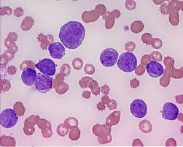
Il mieloma più frequentemente è caratterizzato da una componente IgG (60%) o IgA (20%). Più rari sono i casi di mieloma IgD (1%) o IgE (0,1%).
La forma micromolecolare (secrezione di sola catena leggera k o lambda) rappresenta circa il 10% di tutti i mielomi.
I mielomi IgM rappresentano <1% di tutti i mielomi
Più frequentemente la gammopatia IgM è associata a processi linfoproliferativi cronici, il principale dei quali è il linfoma linfoplasmacitico
E’ quindi importante discriminare tra gammopatia IgA/IgG rispetto alla gammopatia IgM in quanto l’eventuale evoluzione clinica è differente:
In un paziente con gammopatia IgA/IgG si eseguiranno esami di valutazione iniziale e follow-up rivolti ad una diagnosi precoce di mieloma
In un paziente con gammopatia IgM ci si orienterà verso esami che svelino l’eventuale presenza di una sindrome linfoproliferativa cronica ed è importante eseguire un esame obiettivo per valutare la presenza di adenopatie superficiali o epatosplenomegalia
Dr.ssa M.T.Bertoli

Slide 25
Cosa faccio???
Fase diagnostica per riscontro di CM
s-IFE
es. emocromocitometrico
dosaggio immunoglobuline
creatininemia, calcemia
u-IFE
beta2-microglobulina
anamnesi, con attenzione a febbre, episodi infettivi recidivanti, dolori fissi e continui, astenia invalidante, calo ponderale, sudorazioni notturne profuse, segni di neuropatia periferica
Dr.ssa M.T.Bertoli

Slide 26

Secondo l’isotipo della CM cambiano gli accertamenti per completamento diagnostico
CM IgA o IgG
CM IgM
rx scheletro
proteinuria 24h
elettroforesi proteine urine 24h
LDH, AST, ALT, GGT, ALP
SOF
HCV Ab
test di Coombs diretto,
viscosimetria
crioglobuline e crioagglutinine
Ab anticardiolipina
Ab anti beta2GPI
rx torace, eco addome
Dr.ssa M.T.Bertoli

Slide 27
MGUS alla diagnosi:
Sempre Rx scheletro???
Quando la valutazione midollare??? (invio all’ematologo)
Possibile stratificazione di MGUS con tre parametri:
tipo di CM (IgA/IgM)
entità della CM (1.5 g/dL)
alterazione K/lambda sieriche (FLC ratio)
Basso rischio: nessun fattore presente
Rischio intermedio: 1-2 fattori
Alto rischio: 3 fattori
Pazienti a basso rischio alla diagnosi: alcuni AA suggeriscono di non eseguire la valutazione rx e midollare, riservandola al momento in cui vi sia cambiamento del quadro clinico e di laboratoiro o a casi selezionati (livello di evidenza 4)
Kyle RA, Durie BG et al. IMWG,2010
Dr.ssa M.T.Bertoli

Slide 28
NON E’ NECESSARIO L’AVVIO DEL PAZIENTE ALL’EMATOLOGO
se i criteri 1 e 3 per la diagnosi di MGUS
(CM sierica < 3g/dL ed assenza segni CRAB)
sono soddisfatti:
non è considerato necessario procedere all’accertamento midollare.
Il paziente va posto in follow up clinico-laboratoristico
E’ NECESSARIO L’AVVIO DEL PAZIENTE ALL’EMATOLOGO
se i criteri 1 e 3 per la diagnosi di MGUS non sono soddisfatti
se sospetto di sindrome linfoproliferativa cronica
Dr.ssa M.T.Bertoli

Slide 29
Dr.ssa M.T.Bertoli
Secondo l’isotipo della CM cambia il follow up
CM IgM
CM IgA o IgG
Ogni 4 mesi per il primo anno:
elettroforesi sierica
dosaggio Ig
emocromo
calcemia, creatinina
u-IF (se + proteinuria ed elettroforesi urine 24h)
Da ripetere ogni 6 mesi nel secondo anno e, se stabilità, ogni 12 mesi
Ogni 4 mesi per il primo anno:
elettroforesi sierica
dosaggio Ig
emocromo
LDH, AST, ALT, GGT, ALP
calcemia, creatinina
u-IF (se + proteinuria ed elettroforesi urine 24h)
es.obiettivo (ricerca adenopatie, epatosplenomegalia)
Da ripetere ogni 6 mesi nel secondo anno e, se stabilità, ogni 6-12 mesi
Eco addome ogni 2 anni
Ricordare disordini correlati a CM IgM: crioglobulinemie (anti-IgG), neuropatie periferiche (anti-MAG), citopenie autoimmuni (crioagglutinine, anti-GR), sindrome da iperviscosità, alt.coagulazione.

Slide 30


La MGUS non è una patologia,
è solo un riscontro di Laboratorio
Il paziente con MGUS ha un quadro clinico del tutto asintomatico.
In particolare, sono assenti tutte le alterazioni che caratterizzano il quadro clinico del mieloma.
Perché il follow up?
Dr.ssa M.T.Bertoli

Slide 31

Il rischio di trasformazione da MGUS a mieloma/linfoma può essere stimato nell'1% per anno.
Per tale motivo questa condizione necessita di un monitoraggio che andrà interrotto solo quando le aspettative di vita del paziente siano francamente ridotte.
Dr.ssa M.T.Bertoli

Slide 32
MGUS: come seguire i pazienti nel tempo
La scomparsa spontanea di una CM è evento eccezionale (0.4% dei casi)
Il rischio di progressione persiste nel tempo, indipendentemente da età e durata del follow up
Il controllo periodico (anamnesi, esame obiettivo, esami) deve essere mantenuto indefinitamente
Modalità evolutive delle MGUS a mieloma multiplo
Stabile, con aumento improvviso 25%
Stabile, con aumento graduale 12%
Aumento graduale 12%
Aumento improvviso 15%
Stabile 13%
Indeterminato 23%
Dr.ssa M.T.Bertoli

Slide 33
MGUS: fattori prognostici per evoluzione a mieloma
Autore n.°pazienti Mesi follow up mediano | Kyle 1384 185 | Cesana 1231 72 | Baldini 386 70 | Ucci 684 36 | Gregersen 1247
Entità di CM | si | no | si | si | si
PC midollari | nv | si | si | si | nv
Presenza di BJ | no | si | si | no | no
Isotipo CM | IgA, IgM | no | no | no | IgA
Riduzione Ig policlonali | no | si | si | si | no
VES | nv | si | no | si | no
Labelling index | nv | nv | nv | si | nv
Livelli di Ig Iniziali | Rischio di progressione a mieloma a 10 anni
0.5 g/dL | 6 %
1.0 g/dL | 7 %
1.5 g/dL | 11 %
2.0 g/dL | 20 %
2.5 g/dL | 24 %
3.0 g/dL | 34 %
P <0.001
MGUS IgM: I livelli di IgM sono il principale fattore prognostico per evoluzione a linfoma, insieme all’anemia (Hb<12.5 g/dL) e alla linfocitosi (>4000/mmc).
Nessuna combinazione di fattori di rischio giustifica l’inizio di una terapia specifica in pazienti asintomatici
Dr.ssa M.T.Bertoli

Slide 34
Dr.ssa M.T.Bertoli
Criteri di allarme
Rapido aumento della CM
Comparsa di anomalie bioumorali
Comparsa di sintomi
Dolore osseo fisso e continuo, frattura patologica, riduzione dell’altezza (proliferazione plasmacellulare)
Parestesie o debolezza agli arti inferiori o superiori, parestesie in zona addominale, alterazioni dell’alvo, disturbi minzionali (compressione midollare)
• Astenia e anemia per compromissione funzione renale (deposito di paraproteina)
• Infezioni ricorrenti, soprattutto vie respiratorie (deficit di Ig policlonali)
• Perdita di appetito, senso di malessere, stanchezza, stipsi, irritabilità, depressione, sonnolenza (ipercalcemia)
Pallore, astenia e letargia (anemia)
•Sintomi emorragici (piastrinopenia)
Calo ponderale, macroglossia, edemi declivi, porpora periorbitaria (amiloidosi)
Sudorazioni notturne profuse, segni di neuropatia periferica
“Se si avverte uno di questi sintomi, è importante farsi visitare da un medico il prima possibile. Occorre ricordare che questi sintomi possono presentarsi anche per altri motivi. Molte persone con questi sintomi non sono affette da mieloma o linfoma”.

Slide 35
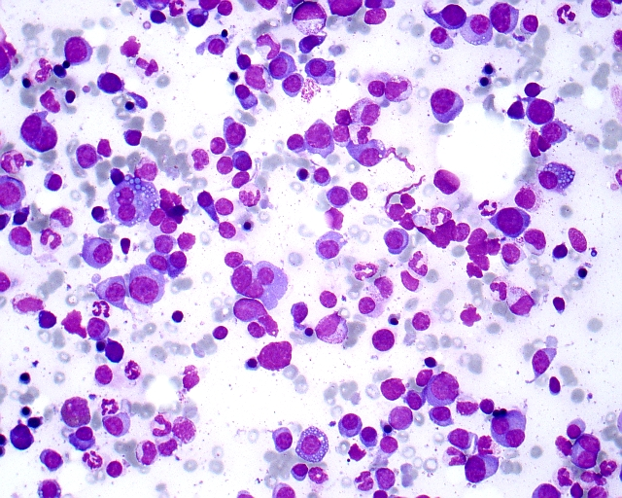
Comparsa segni di allarme:
E’ NECESSARIO L’AVVIO DEL PAZIENTE ALL’EMATOLOGO
Completamento/approfondimento diagnostico:
valutazione midollare (aspirato, BOM)
clonalità, immunofenotipo plasmacellule/linfociti midollari
citogenetica (del 13, ipo-, iperdiploidia)
FISH (traslocazioni cromosomiche, del17p13 - p53)
ricerca amiloide: biopsia grasso periombelicale
NT-proBNP
RMN
……..
Dr.ssa M.T.Bertoli

Slide 36
Allerta: condizioni particolari
Ipogammaglobulinemia: Attenzione possibile mieloma micromolecolare! Prodotte sole catene leggere che si ritrovano in elevate quantità nelle urine.
Paraproteinemie biconali
Componente monoclonale in zona beta-globulinica: non sempre rilevalbile all’elettroforesi
Lesione ossea solitaria: plasmocitoma solitario unica localizzazione a livello osseo o a livello extramidollare. Unicità della lesione da confermre con RM o PET/TC
Mieloma non secernente: variante rara, insidiosa, in cui le plasmacellule neoplastiche non producono immunoglobuline e non è pertanto presente alcuna componente monoclonale. La Ig monoclonale è a volte presente all’interno del citoplasma delle plasmacellule e si evidenzia con tecniche di immunoistochimica
Leucemia plasmacellulare: plasmacellule neoplastiche nel sangue venoso periferico in numero superiore a 2000/mmc. Primitiva o secondaria alla progressione di un MM
Amilodosi
Dr.ssa M.T.Bertoli

Slide 37
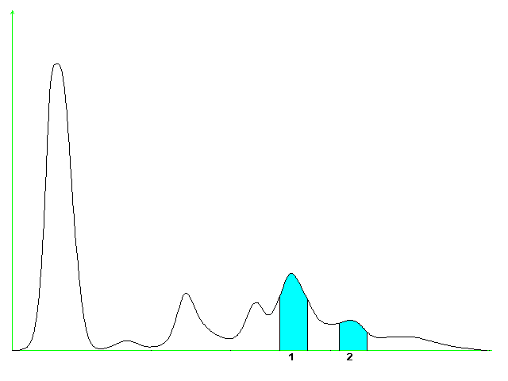
CM: diagnosi differenziale. Casi clinici
GL, donna, anni 56
BB, uomo, anni 75
CM IgA/K - IgG/K (0.83 - 0.33 g/dL)
IgG 513 mg/dL
IgA 1298 mg/dL
IgM 24 mg/dL
u-IF negativa
Sintomi CRAB assenti
Plasmacellule midollari mieloaspirato 36%
BOM 40%
Mieloma asintomatico in prima diagnosi
CM IgG/K (1.23 g/dL)
IgG 1925 mg/dL
IgA 80 mg/dL
IgM 44 mg/dL
u-IF positiva per catene K
Anemia normocitica
Plasmacellule midollari mieloaspirato 6%
BOM 5%
Linfociti midollari 16%
LNH dopo 7 anni di follow up per MGUS
Dr.ssa M.T.Bertoli

Slide 38
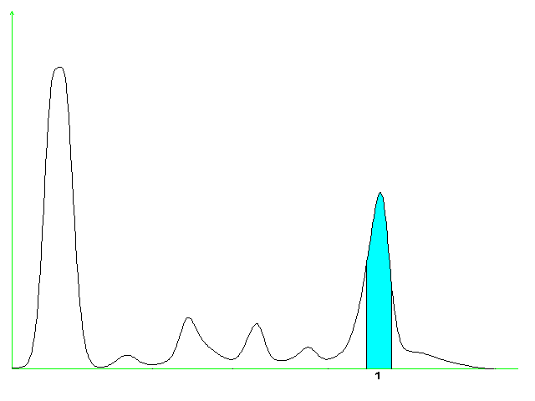
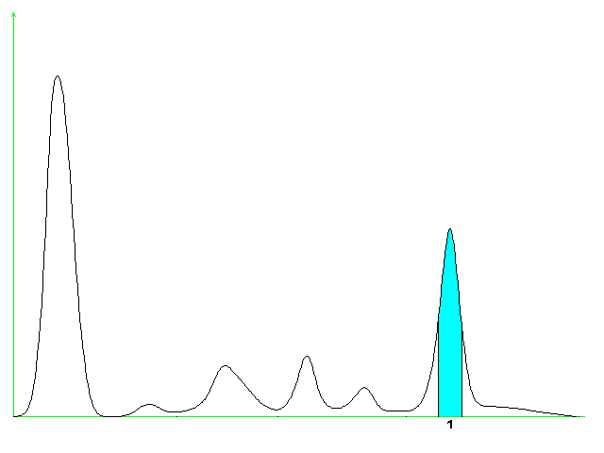
CM: diagnosi differenziale. Casi clinici
GC, uomo, anni 79
FM, uomo, anni 54
CM IgG/K (1.62 g/dL)
IgG 2383 mg/dL
IgA 71 mg/dL
IgM 38 mg/dL
u-IF negativa
Sintomi CRAB assenti
Plasmacellule midollari
mieloaspirato 6%
BOM 4%
MGUS (follow up dal 1997)
CM IgG/K (1.25 g/dL)
IgG 1758 mg/dL
IgA 74 mg/dL
IgM 110 mg/dL
u-IF negativa
Sintomi: RMN + colonna
Plasmacellule midollari
mieloaspirato 8%
BOM 30%
Mieloma da MGUS (follow up dal 1997)
Dr.ssa M.T.Bertoli

Slide 39



AMBULATORIO DI
EMATOLOGIA
  1a Visita e follow up (appuntamento CUP, contatto telefonico diretto o bollino verde per urgenze)
  accertamenti diagnostici (PDT REL):
    - esami ematochimici, valutazione midollare (citologia e BOM)
      Protocollo condiviso in ambito dipartimentale
  - programmazione esami strumentali
  Percorso diagnostico completo
  Avvio presso centro ematologico di riferimento (REL) per ulteriori indagini/terapia
Dr.ssa M.T.Bertoli

Slide 40
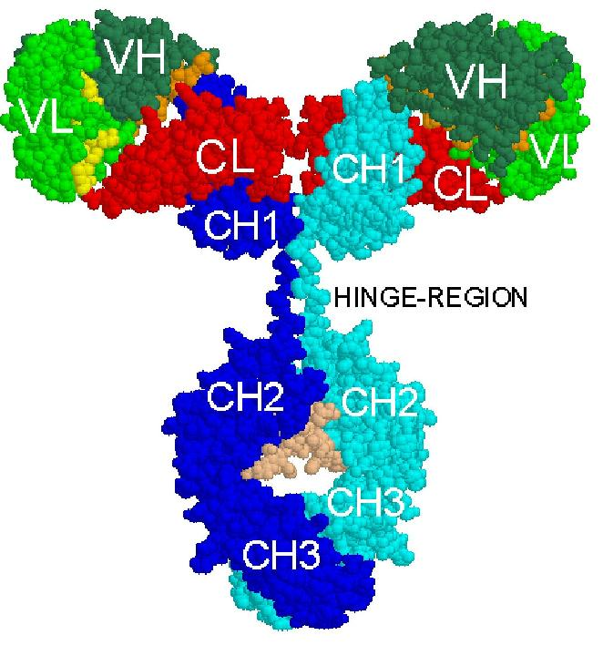
Gammopatia monoclonale di significato indeterminato (MGUS)
Il ruolo del Servizio di Medicina di Laboratorio (SMeL)
Dr. Valter Renis – UO SMeL A. O. Mellino Mellini di Chiari
Direttore Dr. Giuseppe Maurizio Catanoso

Slide 41

MGUS
Valutazione di laboratorio 1
Attualmente sono ben definiti gli esami di laboratorio:
per la diagnosi (quelli indicati nell’ambito dei criteri diagnostici dell’International Myeloma Working Group 2010);
e per il monitoraggio (quelli indicati nell’ambito del PDT Regione Lombardia, ASL di Brescia).

Slide 42

MGUS
Valutazione di laboratorio 2
Un’indispensabile premessa di fisiopatologia
Esami cardine (elettroforesi e immunofissazione sierica e urinaria)
Catene leggere (dosaggio e dimostrazione della monoclonalità)
Valutazione della plasmocitosi midollare
Alcuni esami per il monitoraggio (il BNP, le crioagglutinine e le crioglobuline)

Slide 43
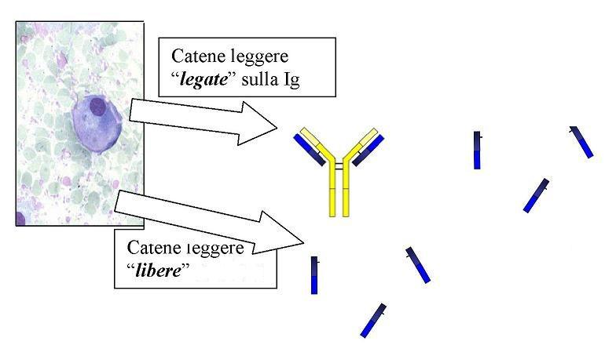
MGUS
Un’indispensabile premessa di fisiopatologia

Slide 44
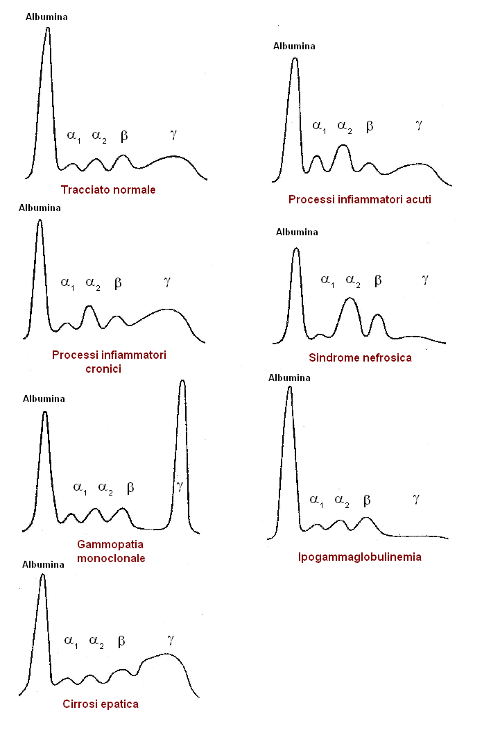
MGUS
Gli esami cardine 1
ELETTROFORESI DELLE PROTEINE SIERICHE
Facile esecuzione; facile interpretazione; basso costo; accessibile a tutti i laboratori
Utile in numerose patologie
Andrebbe richiesta in modo mirato,
non come esame di routine
Considerate prevalenza ed evolutività
della MGUS, può essere inclusa come
screening in soggetti ospedalizzati
dopo i 50 anni

Slide 45
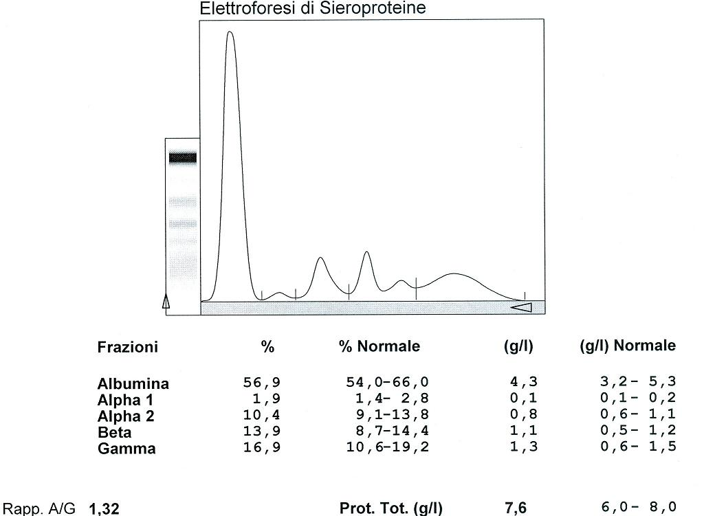

MGUS
Gli esami cardine 2
ELETTROFORESI DELLE PROTEINE SIERICHE

Slide 46
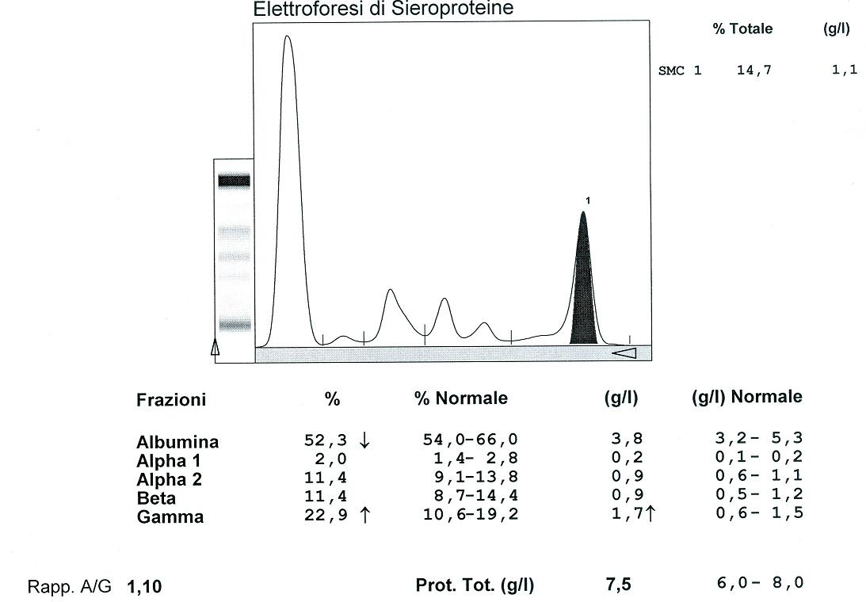

MGUS
Gli esami cardine 3
ELETTROFORESI DELLE PROTEINE SIERICHE

Slide 47
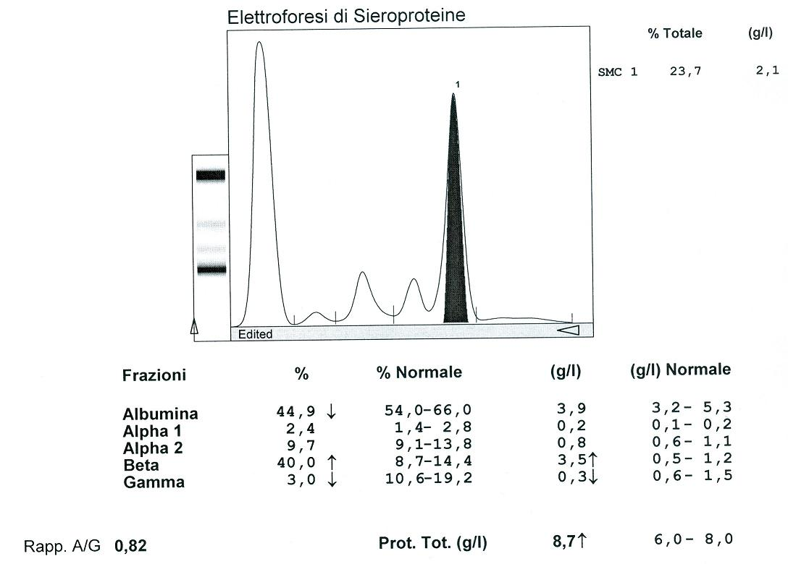

MGUS
Gli esami cardine 4
ELETTROFORESI DELLE PROTEINE SIERICHE

Slide 48
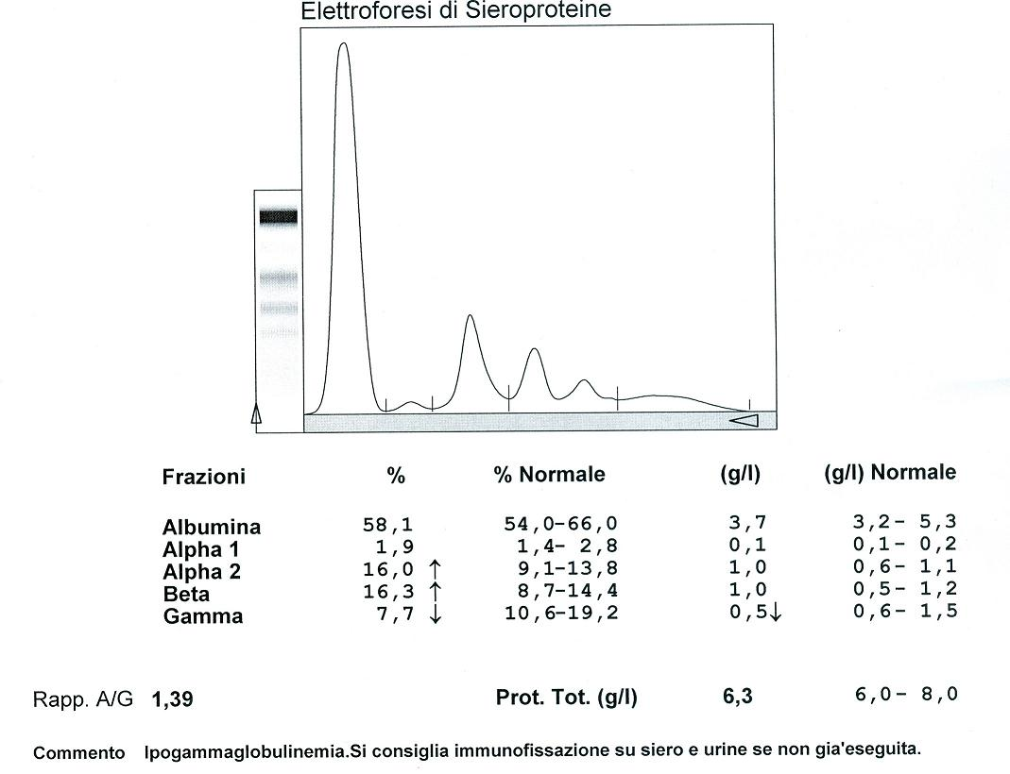

MGUS
Gli esami cardine 5
ELETTROFORESI DELLE PROTEINE SIERICHE

Slide 49
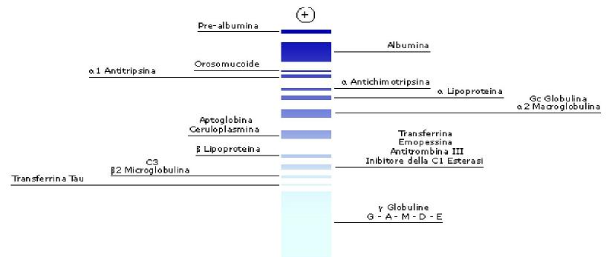
MGUS
Gli esami cardine 6
ELETTROFORESI DELLE PROTEINE URINARIE HR

Slide 50
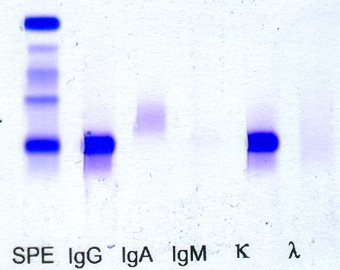
MGUS
Gli esami cardine 7
IMMUNOFISSAZIONE SIERICA E URINARIA

Slide 51

MGUS
Catene leggere libere 1
Il laboratorio, sia nel siero che nelle urine, può:
dosarle con metodi immunologici
e dimostrane la monoclonalità con l’immunofissazione

Slide 52
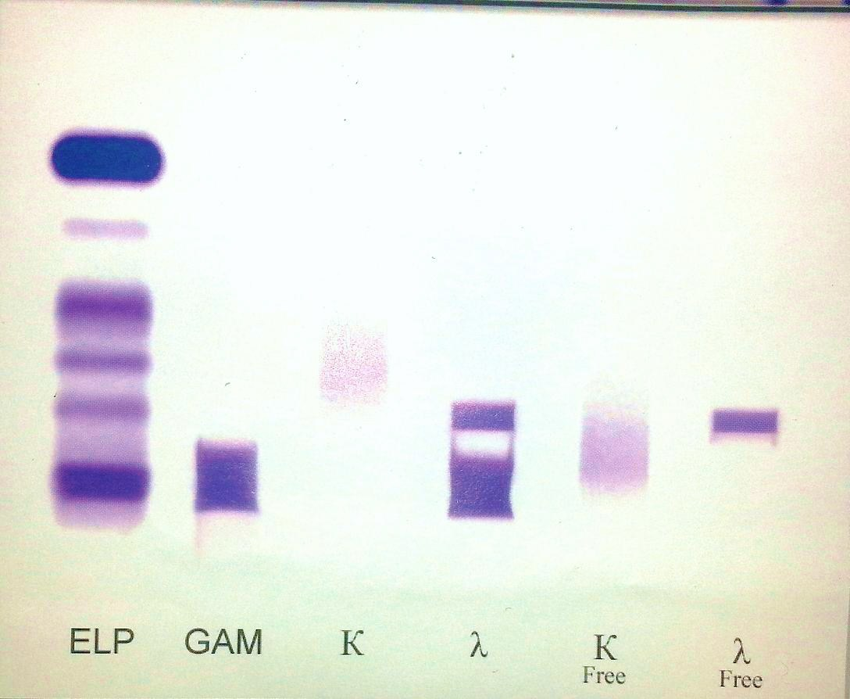
MGUS
Catene leggere libere 2
LA DIMOSTRAZIONE DELLA MONOCLONALITA’

Slide 53

MGUS
Catene leggere libere 3
Nella MGUS:
il dosaggio di κ e λ libere nel siero è utile per evidenziare le rare forme micromolecolari (CM formata dalla sola catena leggera libera; rapporto κ/λ libere >1,65 per aumento delle catene κ o <0,26 per aumento delle catene λ);
la proteinuria di Bence-Jones non è criterio diagnostico ma va ricercata per il monitoraggio.

Slide 54
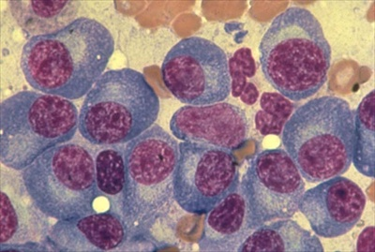
MGUS
Valutazione della plasmocitosi midollare

Slide 55
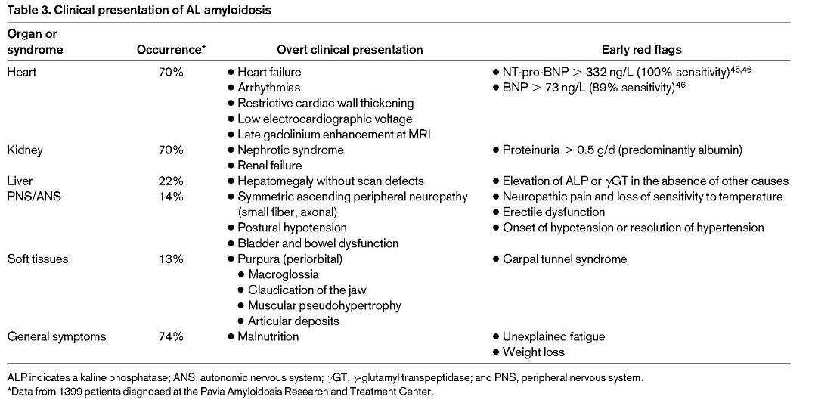
MGUS
Alcuni esami per il monitoraggio 1
IL BNP

Slide 56
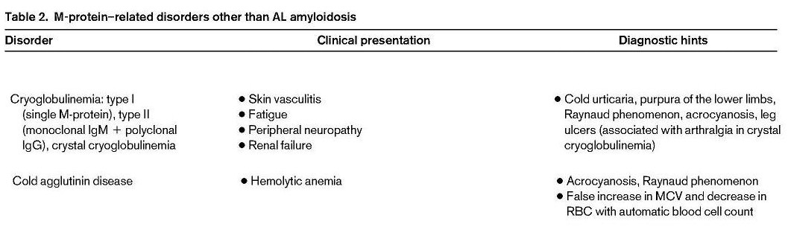
MGUS
Alcuni esami per il monitoraggio 1
CRIOAGGLUTININE E CRIOGLOBULINE

Slide 57
TAKE HOME MESSAGES:
1
1) L’Elettroforesi sieroproteica non dovrebbe essere un esame di routine Nei pazienti con MGUS il riscontro di: Anemia, Peggioramento della funzione renale, Dolori ossei persistenti, Ipercalcemia, incremento significativo della componente monoclonale ( confermato ad un secondo controllo del valore dopo circa 30 gg) Devono evocare il sospetto di evoluzione della gammapatia
2
3)Il corretto inquadramento delle gammapatie monoclonali ed il loro follow up sono compito del MMG, ricorrendo in caso di dubbio ad un consulto specialistico ematologico tramite help desk.
3
2) La MGUS nella maggioranza dei casi resta stabile per parecchi anni, ma vi è un certo rischio di evoluzione (1% anno) in una malattia proliferativa

Slide 58
thm
Il corretto inquadramento delle gammapatie monoclonali ed il loro follow up sono compito del MMG, ricorrendo in caso di dubbio ad un consulto specialistico ematologico tramite help desk.
L’elettroforesi proteica non dovrebbe essere esame di routine.
La MGUS nella maggioranza dei casi resta stabile per parecchi anni, ma vi è un certo rischio di evoluzione(1% anno) in una malattia proliferativa.
Nei pazienti con MGUS il riscontro di:
- Anemia
- Peggioramento della funzione renale
- Dolori ossei persistenti
- Ipercalcemia
- incremento significativo della componente monoclonale ( confermato ad un secondo controllo del valore dopo circa 30 gg)
Devono evocare il sospetto di evoluzione della gammapatia

